Slide 1
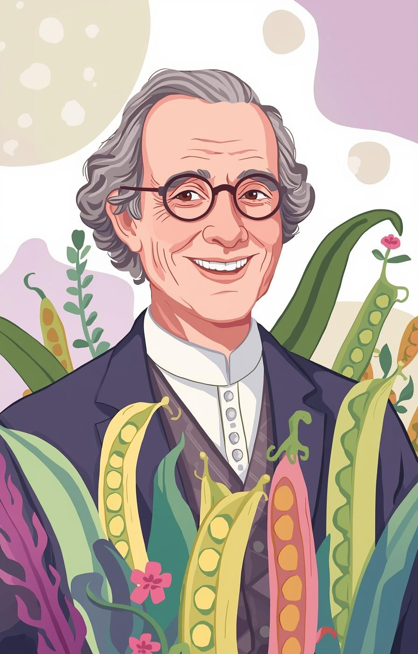

Hukum Mendel
Oleh : Leni Rosilawati

Slide 2

Pendahuluan Genetika
Sejarah dan Konsep Dasar Mendel
Gregor Mendel, bapak genetika modern, menemukan dasar pewarisan sifat melalui eksperimen pada tanaman kacang ercis, menjelaskan pentingnya hukum Mendel dalam memahami genetika dan pewarisan sifat.
2

Slide 3
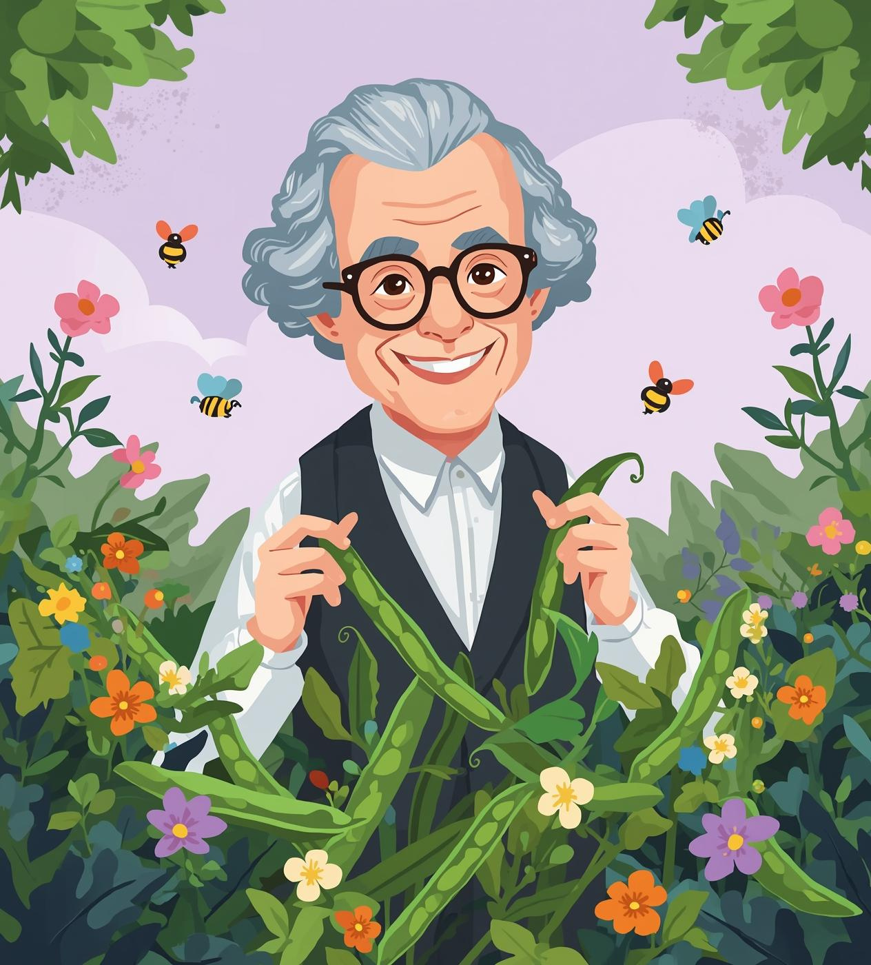
Pentingnya Hukum Mendel dalam Genetika
Hukum Mendel merupakan fondasi pemahaman pewarisan sifat. Dengan memahami konsep gen, alel, dan fenotip, kita bisa mengaplikasikan prinsip-prinsip ini dalam genetika modern dan penelitian biologi.

Slide 4
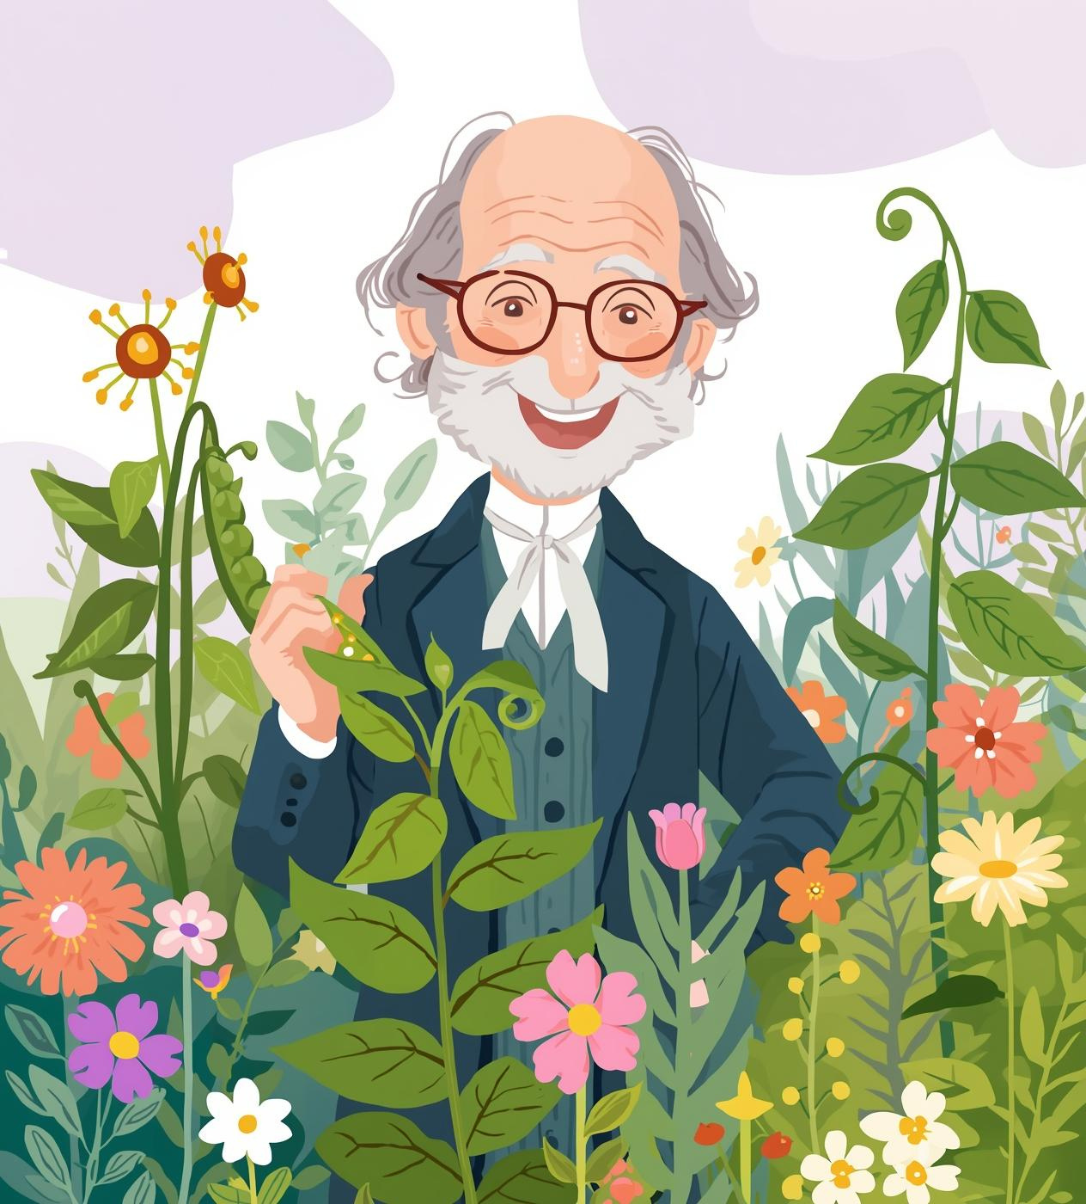
Hukum Mendel dan Persilangan
Istilah-istilah dalam pewarisan sifat :
a. Parental (P) adalah induk yang di silangkan
b. Gamet (G) adalah sel kelamin jantan atau betina
c. Filial (F) adalah keturunan
d. Gen adalah faktor keturunan atau pembawa sifat
e. Genotipe adalah susunan gen dari suatu individu
f. Fenotip adalah sifat yang muncul dari suatu organisme
g. Alel adalah variasi dari sebuah gen yang menentukan sifat tertentu
h. Dominan adalah sifat yang lebih kuat
i. Resesif adalah karakteristik yang tertutupi atau tidak mucul

Slide 5
Hukum Mendel 1
(Hukum Segregasi )
Prinsip Pemisahan Alel dalam Genetika
Hukum segregasi Mendel menyatakan bahwa setiap individu memiliki dua alel untuk setiap gen, yang terpisah saat pembentukan gamet, mempengaruhi pewarisan sifat pada keturunan.
5

Slide 6







Persilangan Monohibrid
(Dominan)
Pengertian Monohibrid
  Hukum Pewarisan
Monohibrid adalah persilangan antara dua individu yang berbeda dalam satu sifat
Dalam persilangan monohibrid, keturunan pertama (F1) akan memiliki sifat dominan
Contoh: warna bunga merah dan putih
Sedangkan F2 menunjukkan perbandingan dominan dan resesif

Slide 7



Contoh Persilangan Monohibrid
Bunga merah (MM)
Bunga kuning (mm)
Maka:
P: MM × mm
F1: Mm (semua merah)
F2: MM, Mm, Mm, mm (3 merah : 1 putih)

Slide 8
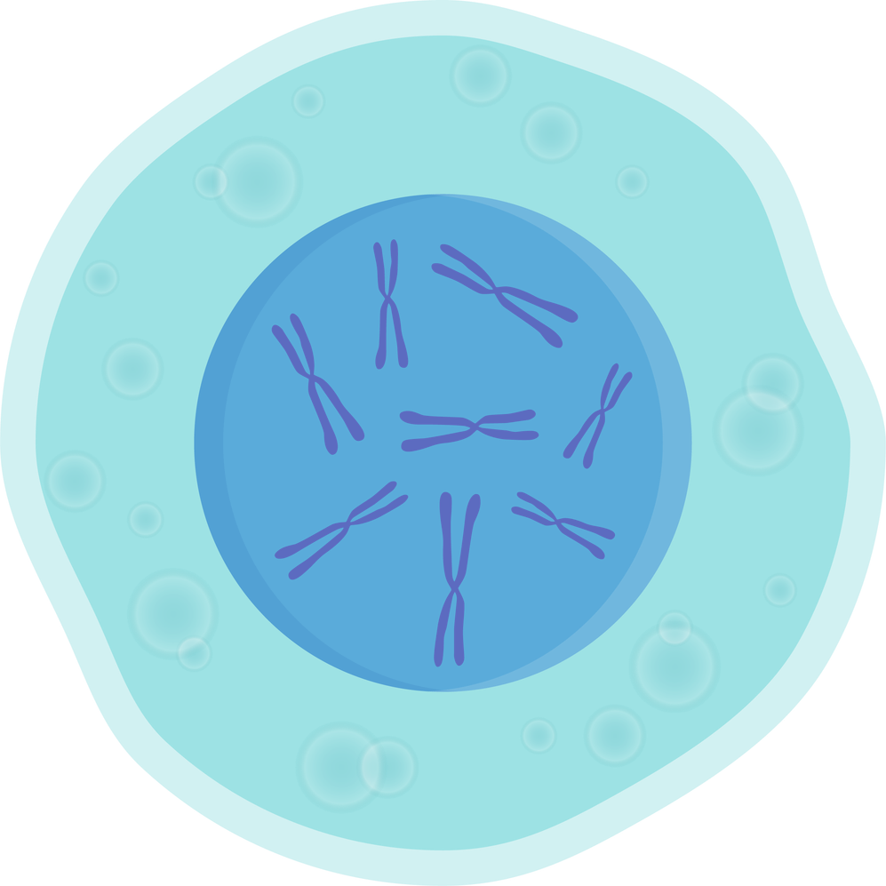
Diagram Persilangan (Punnett Square)
Contoh Sifat: Warna Mata
C (Ayah)
c (Ayah)
  Cokelat (C) = dominan
  Biru (c) = resesif
C (Ibu)
CC (Cokelat)
Cc (Cokelat)
Kedua orang tua memiliki genotipe Cc (heterozigot), artinya mereka bermata cokelat tetapi membawa gen mata biru.
c (Ibu)
Cc (Cokelat)
cc (Biru)
Artinya jika dua orang tua bermata cokelat (namun membawa gen mata biru), kemungkinan bermata coklat 75%, tetapi tetap ada kemungkinan anak mereka bermata biru, meskipun kecil (25%).

Slide 9
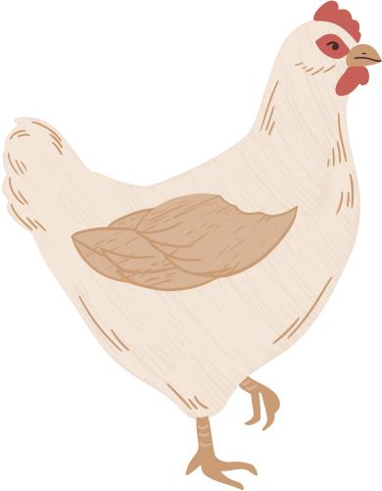
Pewarisan Sifat pada Hewan dan Tumbuhan
Sifat-sifat seperti warna bulu ayam atau rasa buah pada tanaman juga diturunkan secara genetik. Peternak dan petani sering memanfaatkan ilmu ini untuk menghasilkan hewan atau tanaman dengan sifat unggul.

Slide 10
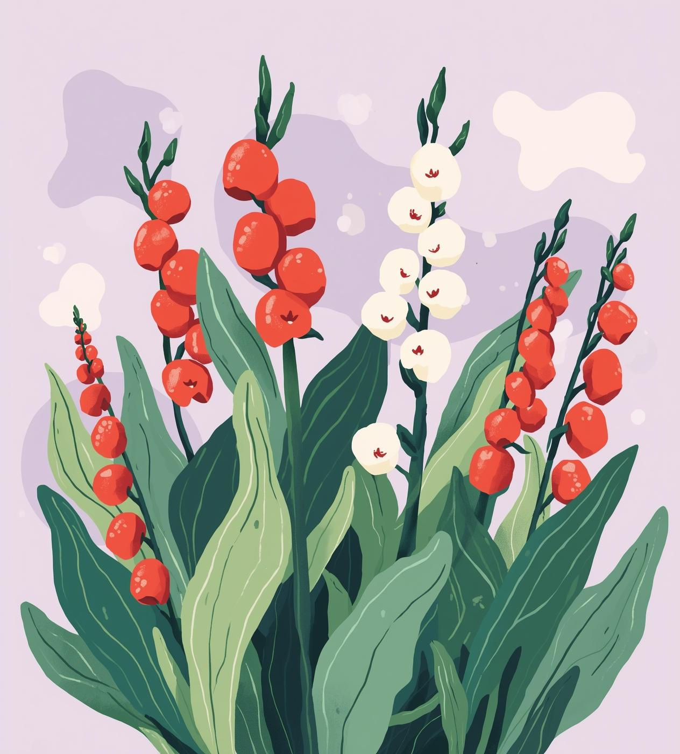
Ayo Kita Kuis
Persilangan Warna Bunga Kacang Ercis
kita akan melihat bagaimana warna bunga merah dan putih diwariskan pada tanaman kacang ercis. Kami akan menerapkan konsep monohibrid untuk memahami hasil keturunan.

Slide 11
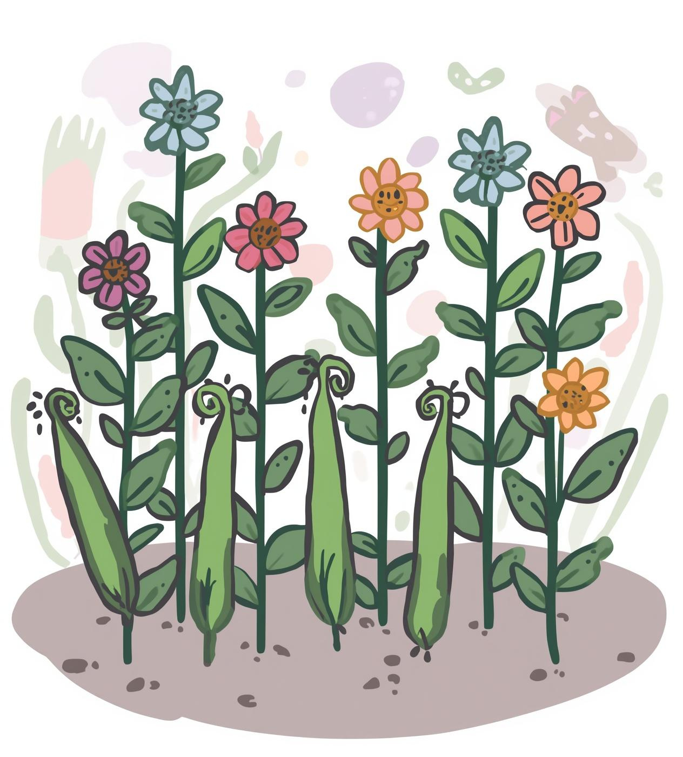
Hasil Fenotip dan Genotip F1 & F2
Dalam persilangan monohibrid, fenotip dan genotip keturunan generasi F1 menampilkan warna bunga yang seragam, sedangkan generasi F2 menunjukkan variasi, menciptakan peluang untuk memahami pewarisan sifat secara lebih mendalam.

Slide 12
Hukum Perpaduan Bebas
Definisi dan penerapan hukum Mendel
Hukum perpaduan bebas menyatakan bahwa alel dari gen yang berbeda diwariskan secara independen satu sama lain, yang memungkinkan variasi genetik yang lebih banyak dalam keturunan.
12

Slide 13
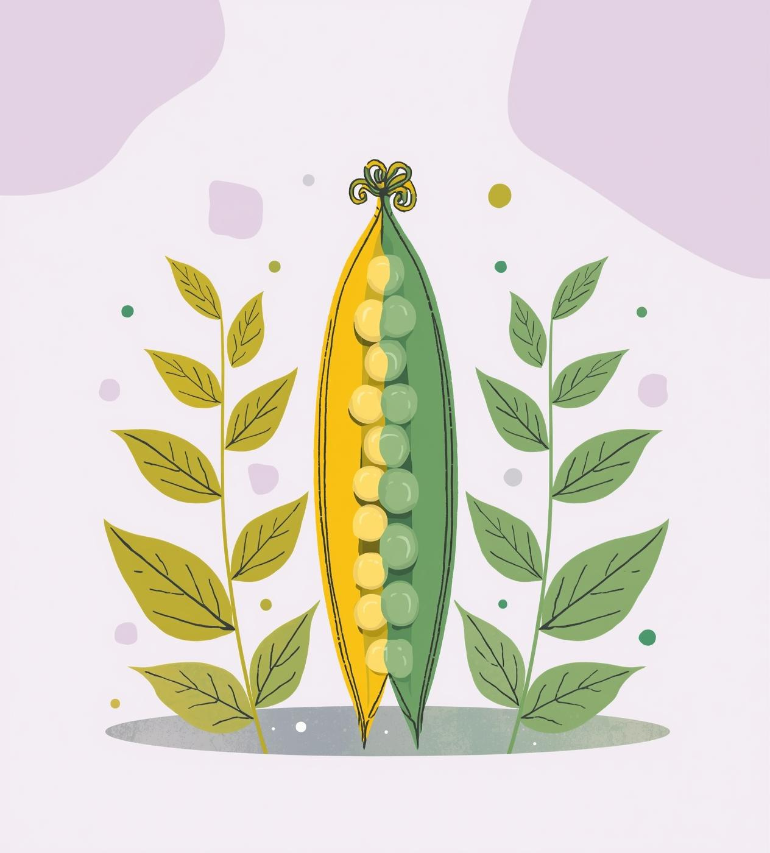
Proses Perpaduan Alel yang Ceria
Pada hukum Mendel II, alel dari dua sifat berbeda, seperti warna dan bentuk biji, diwariskan secara bebas. Ilustrasi ini menunjukkan bagaimana kombinasi fenotip dapat terjadi dalam generasi keturunan.

Slide 14
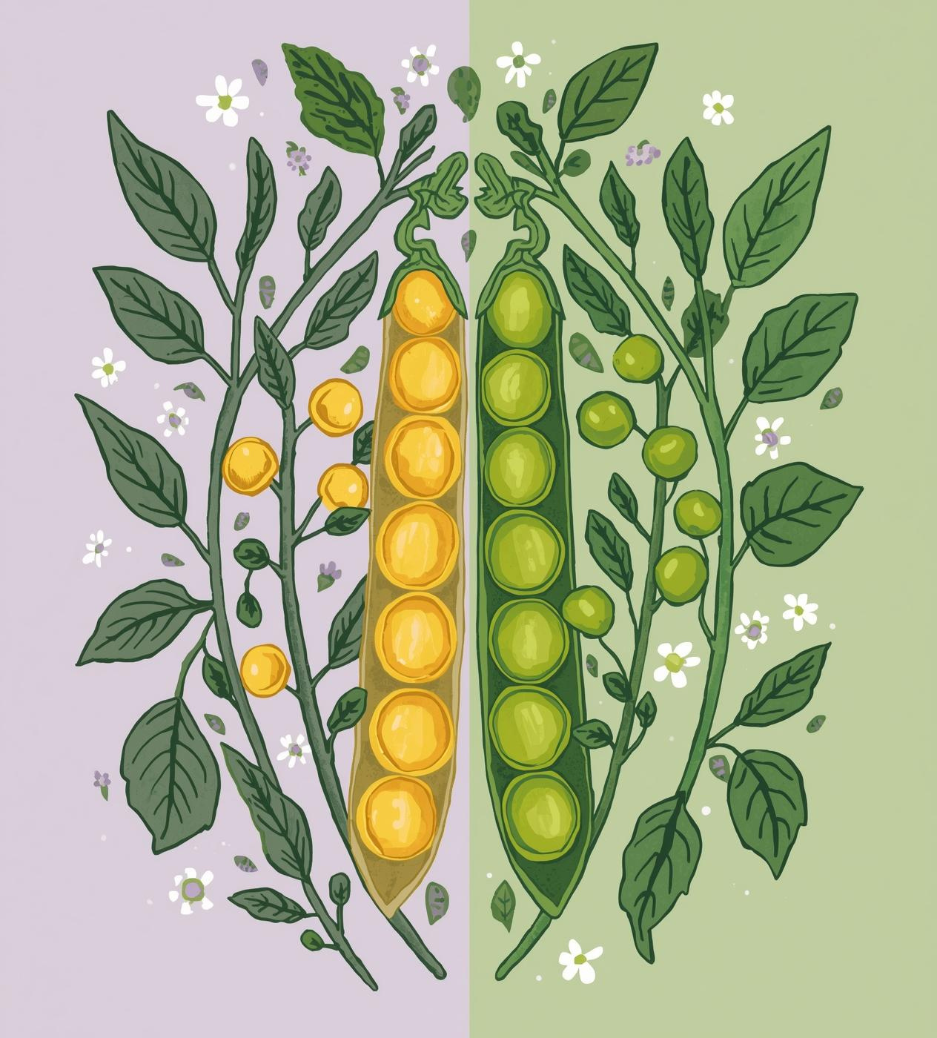
Gen Dominan dan Resesif
Pada persilangan dua sifat berbeda, seperti warna dan bentuk biji, gen dominan sering menutupi gen resesif. Contohnya, biji kuning (dominan) dapat menutupi biji hijau (resesif) dalam hasil keturunan.

Slide 15
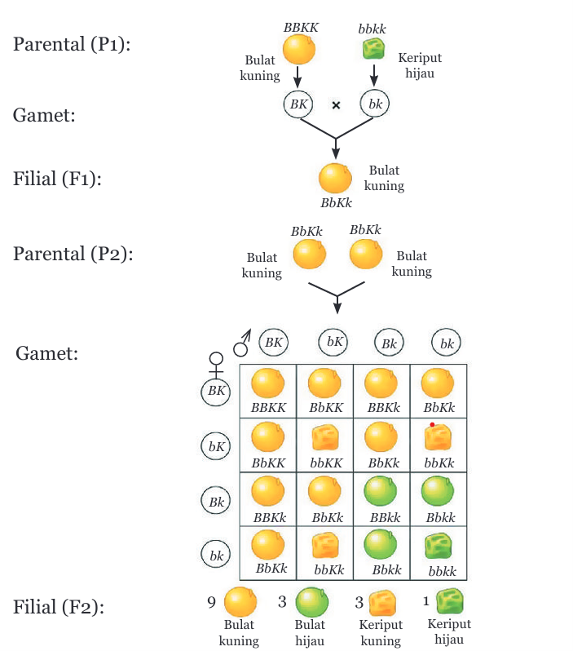
Contoh
Persilangan Dihibrid
Memahami konsep pewarisan dua sifat
Persilangan dihibrid adalah metode pewarisan dua sifat berbeda secara bersamaan. Contohnya, warna dan bentuk biji pada kacang ercis, yang menggabungkan gen dominan dan resesif.
15

Slide 16


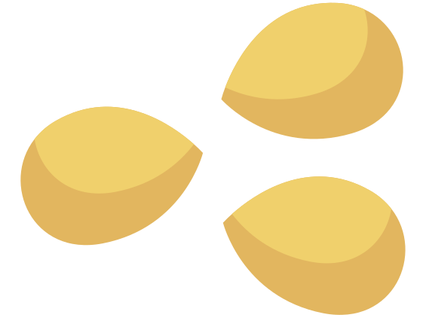

Contoh Persilangan Dihibrid
Maka:
Biji bulat kuning (BBKK)
Biji keriput hijau(bbkk)
Semua keturunan F1 biji kuning bulat (BbKk)
Hasil persilangan menghasilkan perbandingan 9:3:3:1

Slide 17
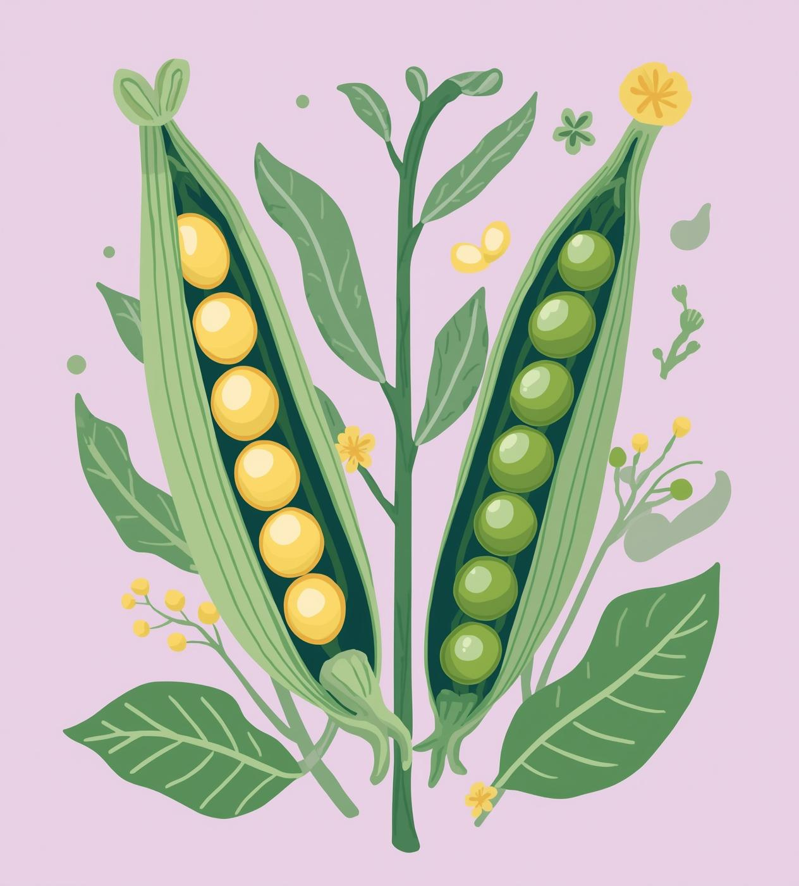
Warna dan Bentuk Biji Kacang Ercis
Dalam contoh ini, kita akan melihat dua sifat berbeda pada kacang ercis, yaitu warna biji (kuning dan hijau) serta bentuk biji (bulat dan keriput) yang diwariskan secara bersamaan.

Slide 18
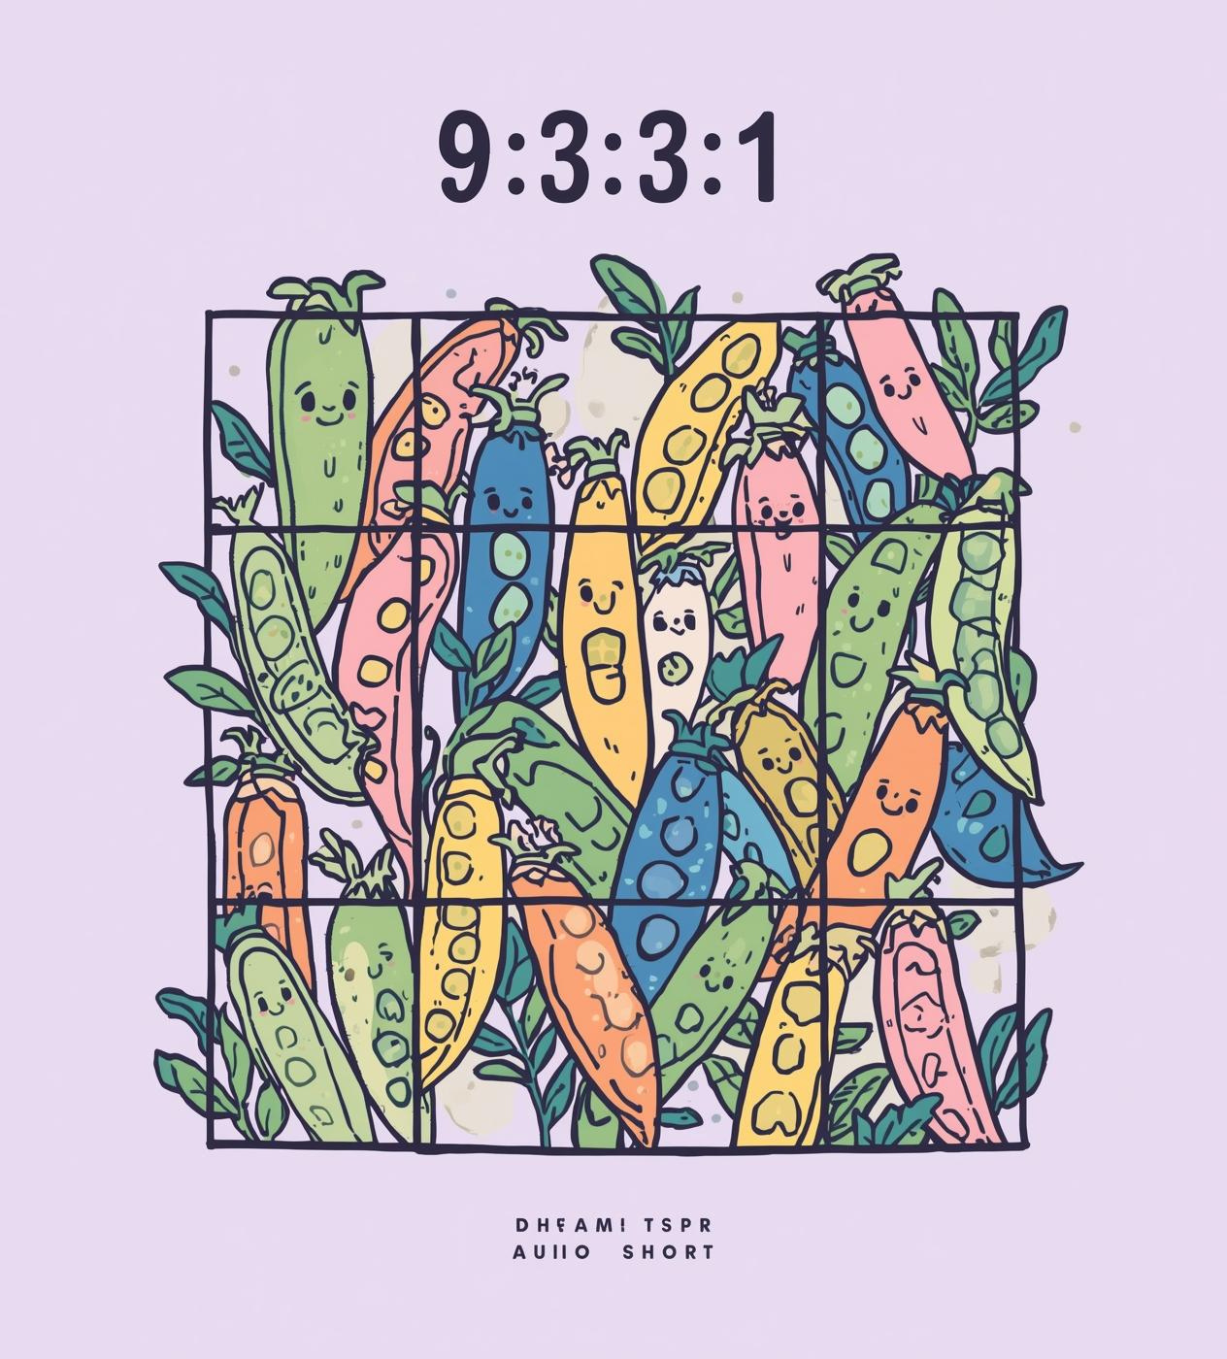
Rasio Fenotip Klasik dan Latihan
Rasio fenotip klasik 9:3:3:1 menggambarkan pola pewarisan dua sifat. Latih pemahaman dengan soal interaktif agar konsep genotip dan fenotip lebih jelas dalam persilangan dihibrid.

